Slide 1
人体内环境与稳态

Slide 2
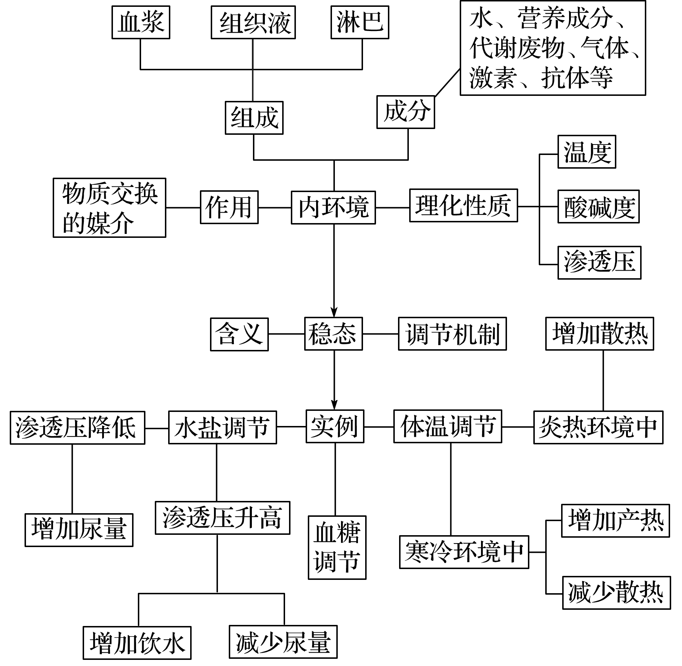
概念图

Slide 3
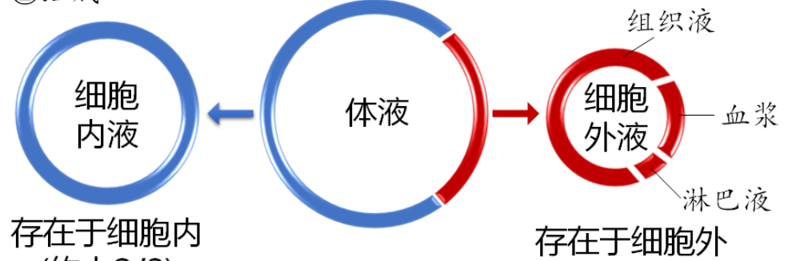
一.细胞生活的环境
1.体液的组成
（1）定义：体内都含有大量以 水 为基础的液体环境，这些液体称为体液。
（2）分类：
约占2/3
约占1/3
体内液体≠体液。
一切与外界相通的管腔、囊腔(如呼吸道、消化道、膀胱、子宫等)及与外界相通的液体(如尿液、泪液、汗液、消化液等)， 体液（“不属于”、“属于”）。
不属于

Slide 4
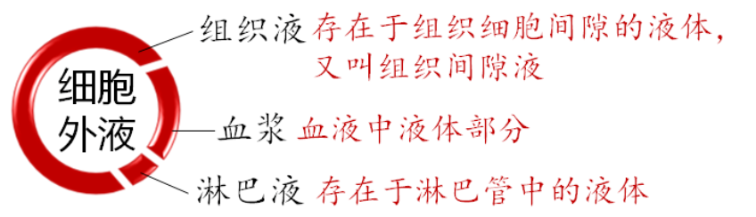
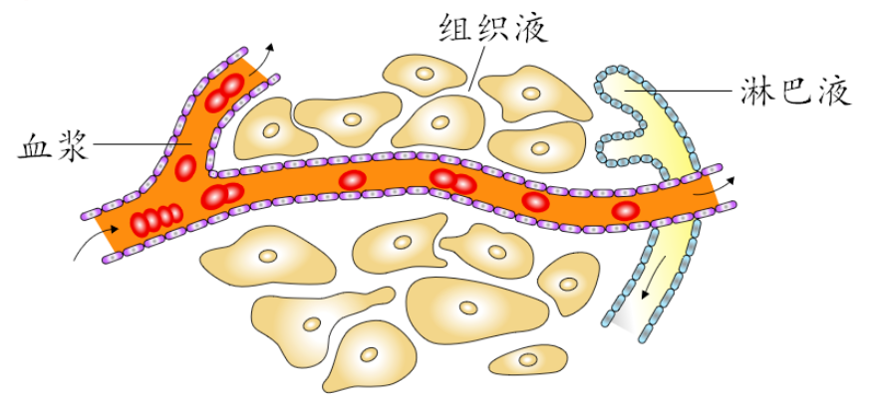
一.细胞生活的环境
2.内环境
(1)内环境的概念：由 构成的液体环境，本质上是一种盐溶液，类似于海水。
(2)体液与内环境
细胞外液
淋巴液
Na⁺、Cl⁻的含量明显高于细胞内
细胞外液
血浆
（内环境约占1/3）
组织液
体液
细胞内液约占2/3
蛋白质和K⁺的含量高于细胞外

Slide 5
一.细胞生活的环境
2.内环境
淋巴液
Na⁺、Cl⁻的含量明显高于细胞内
细胞外液
血浆
（内环境约占1/3）
组织液
体液
细胞内液约占2/3
蛋白质和K⁺的含量高于细胞外
①细胞内液（细胞质基质）是代谢的主要场所。
②细胞液：特指植物细胞大液泡中存在的物质。
③细胞内液和细胞外液为针对多细胞动物的两个概念。

Slide 6
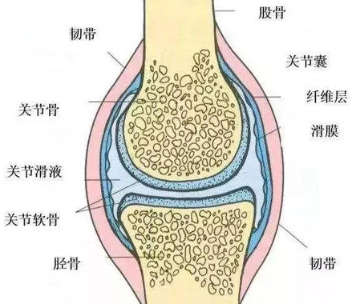
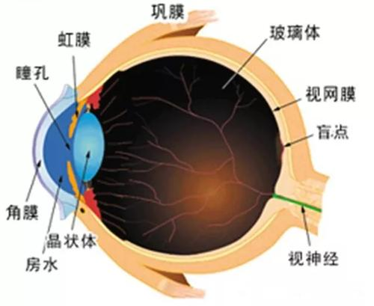
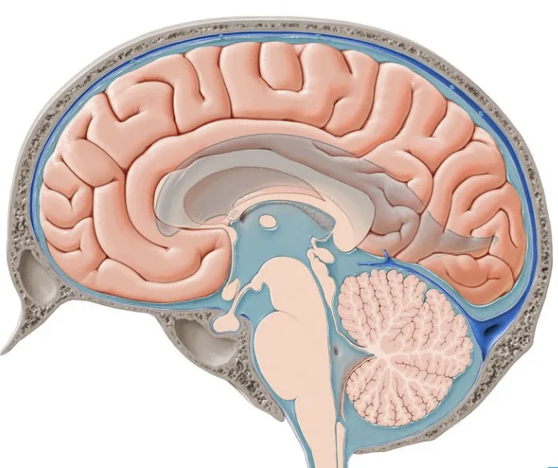
一.细胞生活的环境
2.内环境
判断：人体内的细胞外液只包括血浆、组织液、淋巴（ ）
×
脑脊液
总量为130～150ml

Slide 7
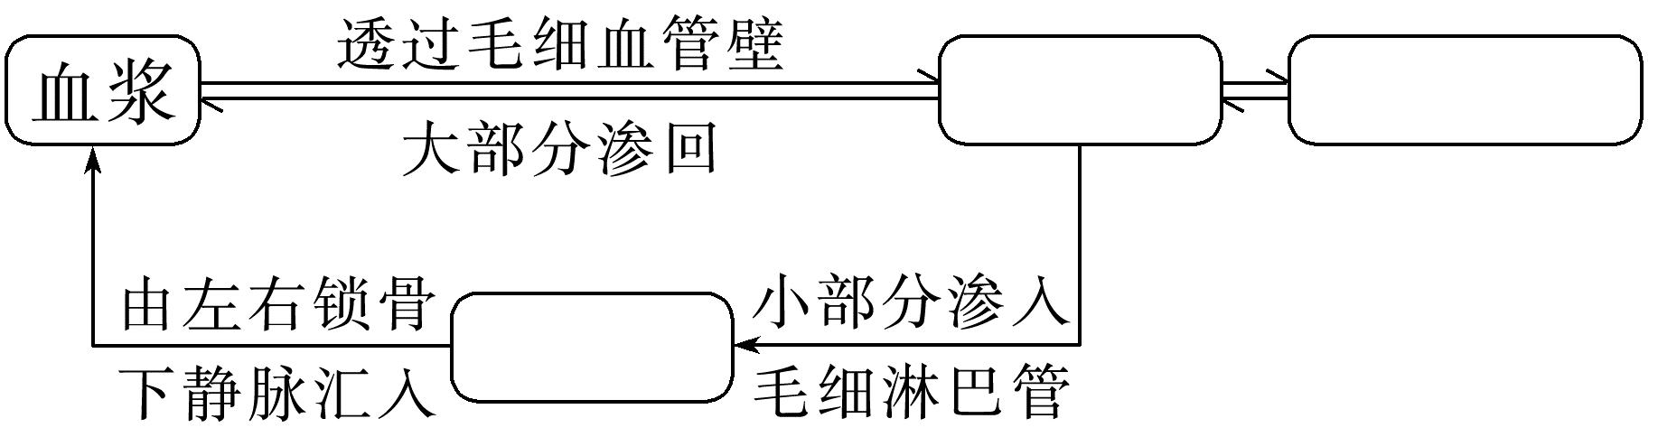
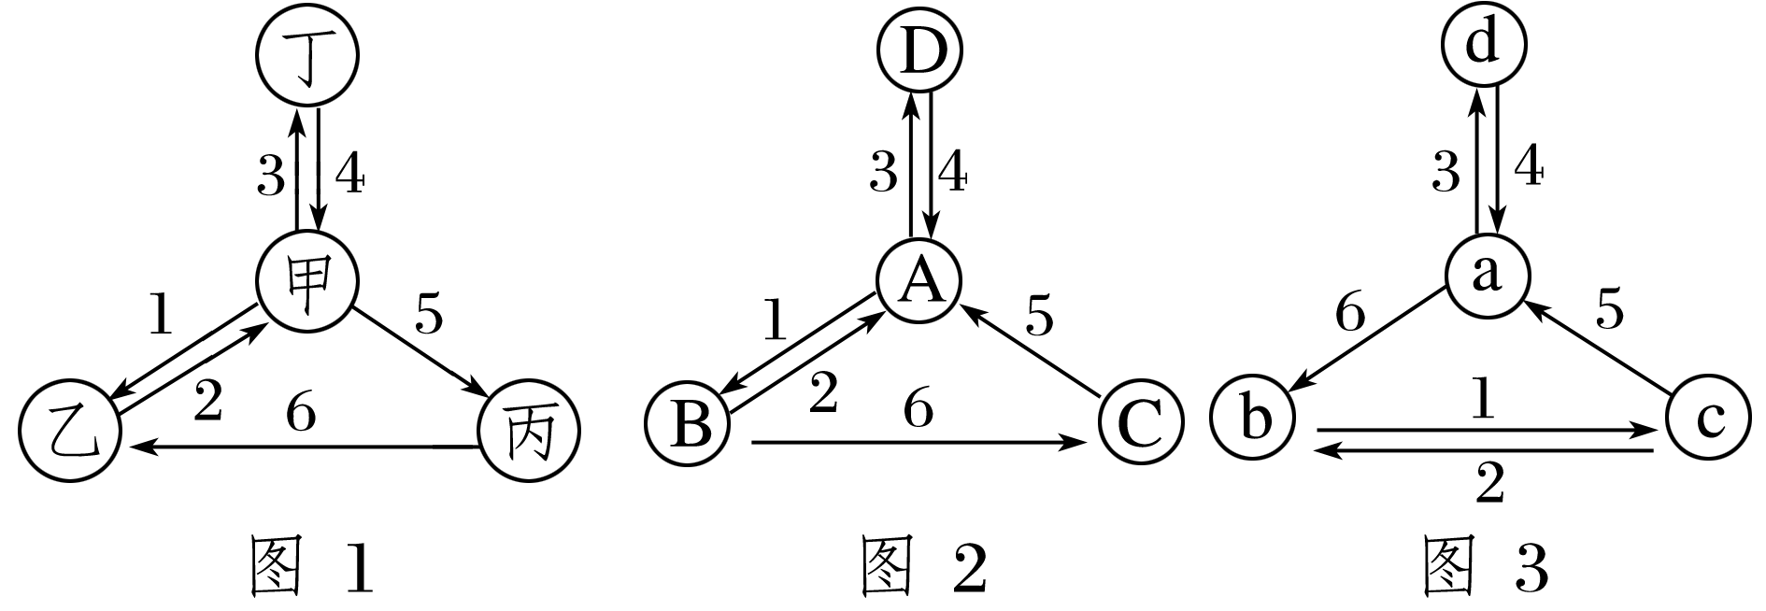
一.细胞生活的环境
2.内环境
(3)体液的四种成分之间的相互转化
组织液
细胞内液
淋巴液
下图表示人体中部分体液的关系图，据图分析：
图中的甲、A、a分别代表什么？
提示 组织液、血浆、淋巴液。
图中的丁、D、d分别代表什么？
提示 组织细胞、血细胞、淋巴细胞。

Slide 8
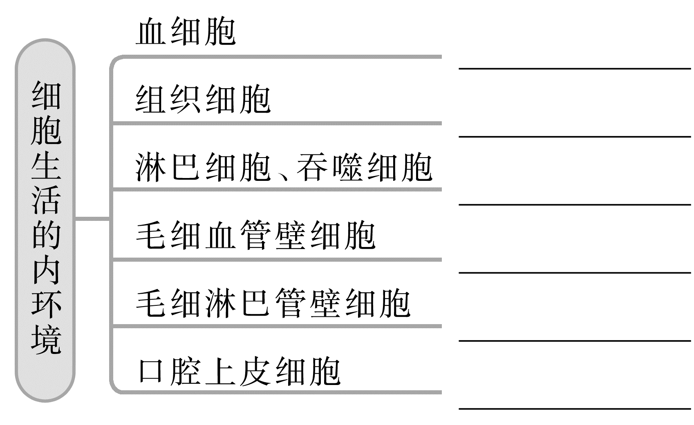
一.细胞生活的环境
2.内环境
(4)各类细胞生活的内环境
血浆
组织液
血浆、淋巴液
血浆、组织液
组织液、淋巴液
组织液

Slide 9
一.细胞生活的环境
教材隐性知识：源于选择性必修1 P₆“练习与应用·概念检测”
(1)不经常参加劳动的人，偶尔一次用铁锨长时间劳动，手上容易起泡，泡内的液体是什么？时间长了，泡就会逐渐消失，其原因是什么？
提示：组织液，由血浆透出毛细血管壁或组织细胞代谢产生。时间长了，大部分组织液通过毛细血管壁进入血浆，还有一部分通过毛细淋巴管壁进入淋巴液。
(2)下列属于人体内环境的是 。
①膀胱内的尿液 ②大脑间隙的液体 ③肺泡腔内的气体
④小肠腔中的消化液
②

Slide 10
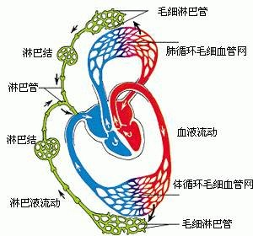
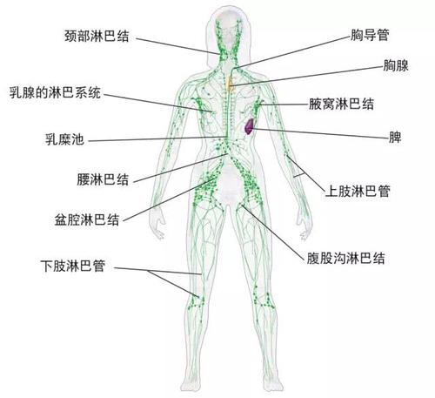
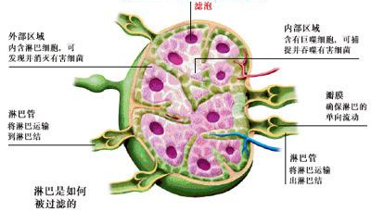
一.细胞生活的环境
2.内环境
(4)各类细胞生活的内环境
循环系统的重要辅助部分，可以把它看作（血液）循环系统的补充
①淋巴细胞
图2.血液循环和淋巴液回流
图3.淋巴结解剖图
图1.人体淋巴系统
是免疫器官的组成

Slide 11
一.细胞生活的环境
2.内环境
(4)各类细胞生活的内环境
循环系统的重要辅助部分，可以把它看作（血液）循环系统的补充
①淋巴细胞
淋巴流入血液循环系统具有很重要的生理意义。
①回收蛋白质。组织间液中的蛋白质分子不能通过毛细血管壁进入血液，但比较容易透过毛细淋巴管壁而形成淋巴的组成部分
②运输脂肪和其他营养物质。由肠道吸收的脂肪80%～90%是由小肠绒毛的毛细淋巴管吸收。
③调节血浆和组织间液的液体平衡。
④淋巴流动还可以清除因受伤出血而进入组织的红细胞和侵入机体的细菌，对动物机体起着防御作用。
图2.血液循环和淋巴液回流

Slide 12
一.细胞生活的环境
①淋巴细胞
图3.淋巴结解剖图
滤泡
内部区域，
内含巨噬细胞，可捕捉并吞噬有害细菌
外部区域，
内含淋巴细胞，可发现并消灭有害细菌
瓣膜，
确保淋巴液的单向流动
淋巴管，
将淋巴液运输到淋巴结
淋巴管，
将淋巴液运出淋巴结

Slide 13
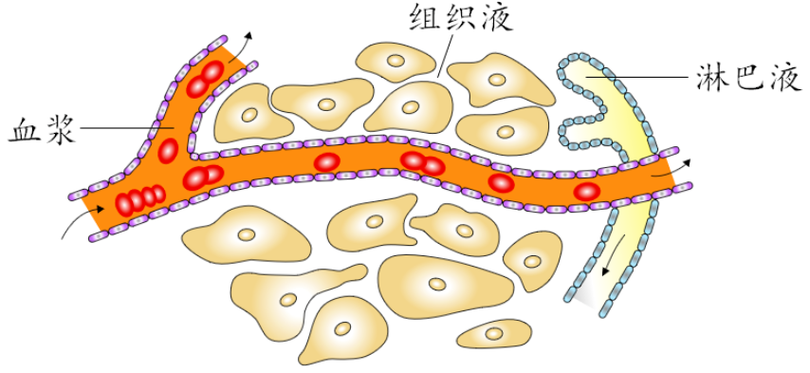
一.细胞生活的环境
①淋巴细胞
图2.血液循环和淋巴液回流
细节1：有盲端
细节2：淋巴液汇入血浆
（1）经左右锁骨下静脉汇入血浆
（2）淋巴细胞？

Slide 14
一.细胞生活的环境
①淋巴细胞
图3.淋巴结解剖图
滤泡
内部区域，
内含巨噬细胞，可捕捉并吞噬有害细菌
外部区域，
内含淋巴细胞，可发现并消灭有害细菌
细节3：淋巴液只能汇入血浆，血浆不能倒流入淋巴中
瓣膜，
确保淋巴液的单向流动
淋巴管，
将淋巴液运输到淋巴结
淋巴管，
将淋巴液运出淋巴结

Slide 15
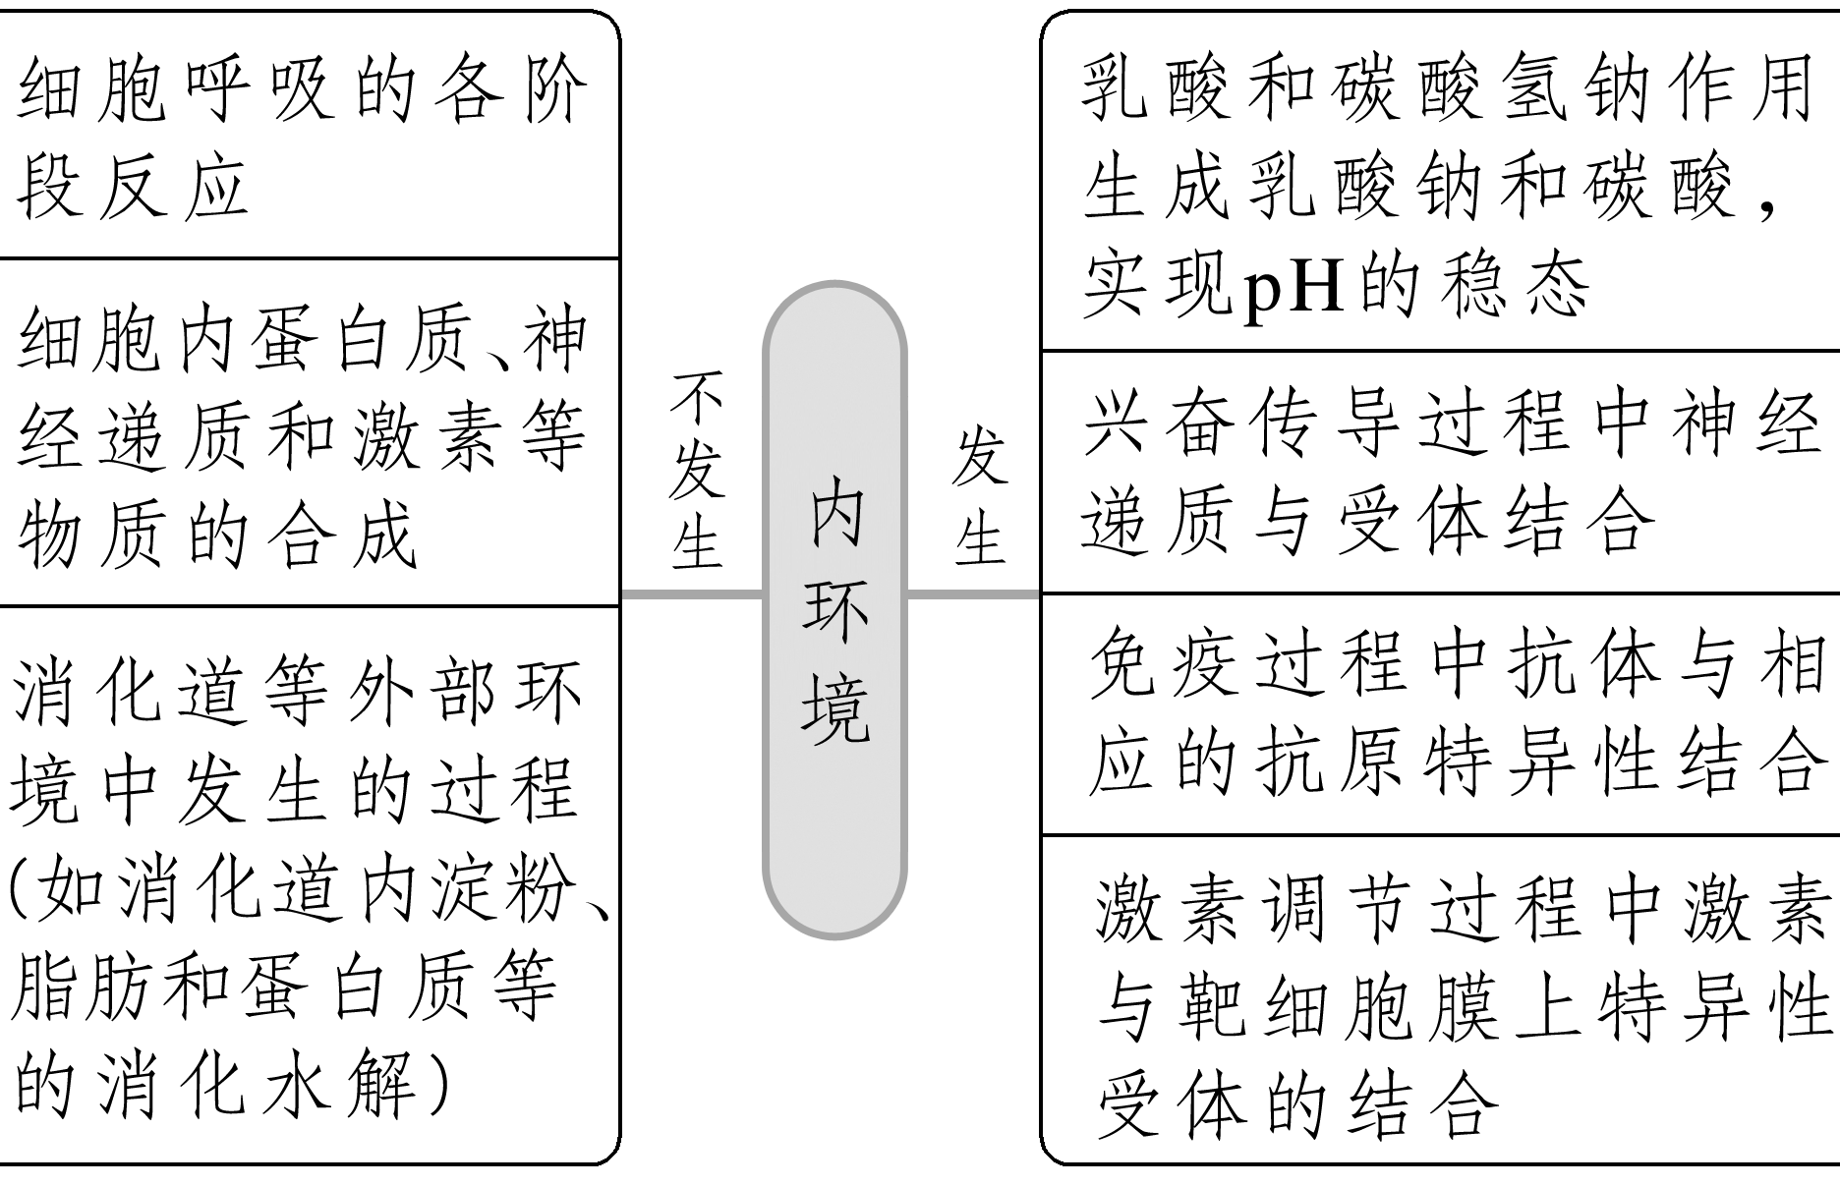
一.细胞生活的环境
2.内环境
（5）在内环境中发生和不发生的生理过程

Slide 16
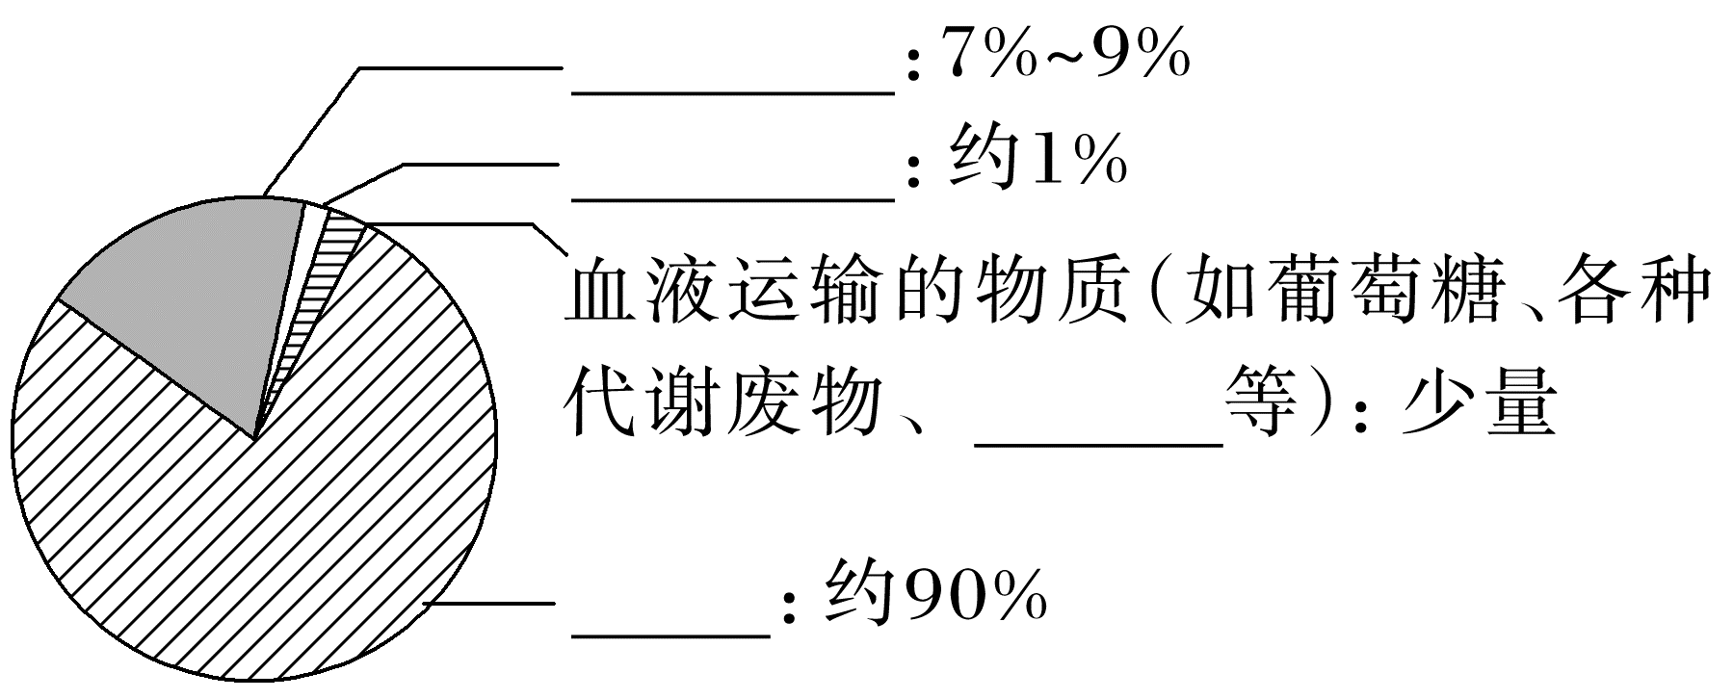
一.细胞生活的环境
3.内环境的成分和理化性质
(1)内环境的成分
①血浆主要成分示意图
蛋白质
无机盐
激素
水

Slide 17
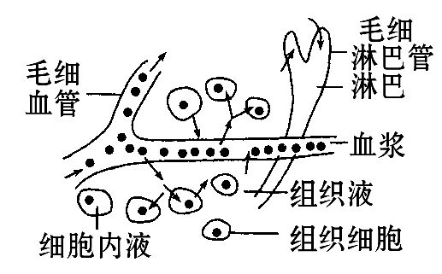
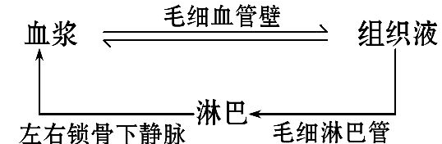
一.细胞生活的环境
3.内环境的成分和理化性质
②血浆、组织液和淋巴的比较：
 | 血浆 | 组织液 | 淋巴（淋巴液）
存在 部位
成分 来源 | ①从消化道吸收而来 ②从组织液中回渗而来 ③淋巴在左右锁骨下静脉汇入 | ①血浆透过毛细血管壁进入 ②组织细胞代谢产物透过细胞膜进入 | 组织液渗入毛细淋巴管形成
化学 成分 | 含有水、无机盐、蛋白质等，血浆中 含量较高，而组织液和淋巴液中 含量较少
蛋白质
蛋白质

Slide 18
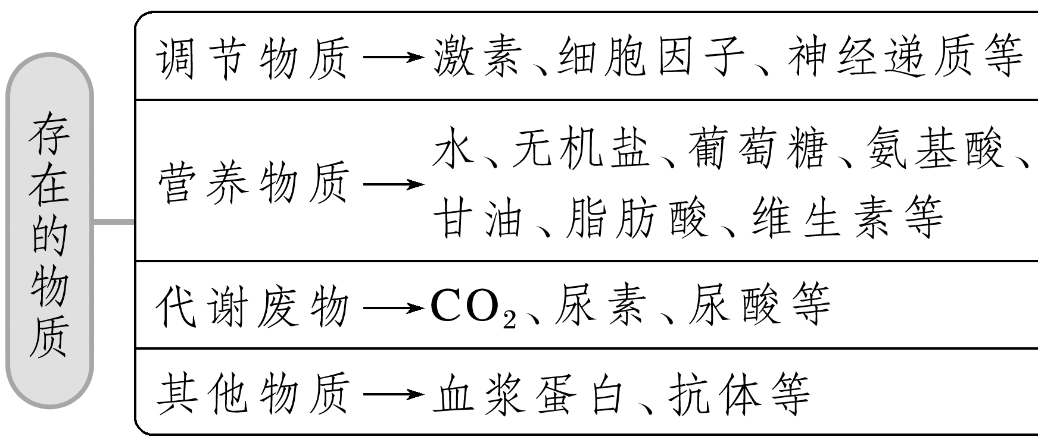
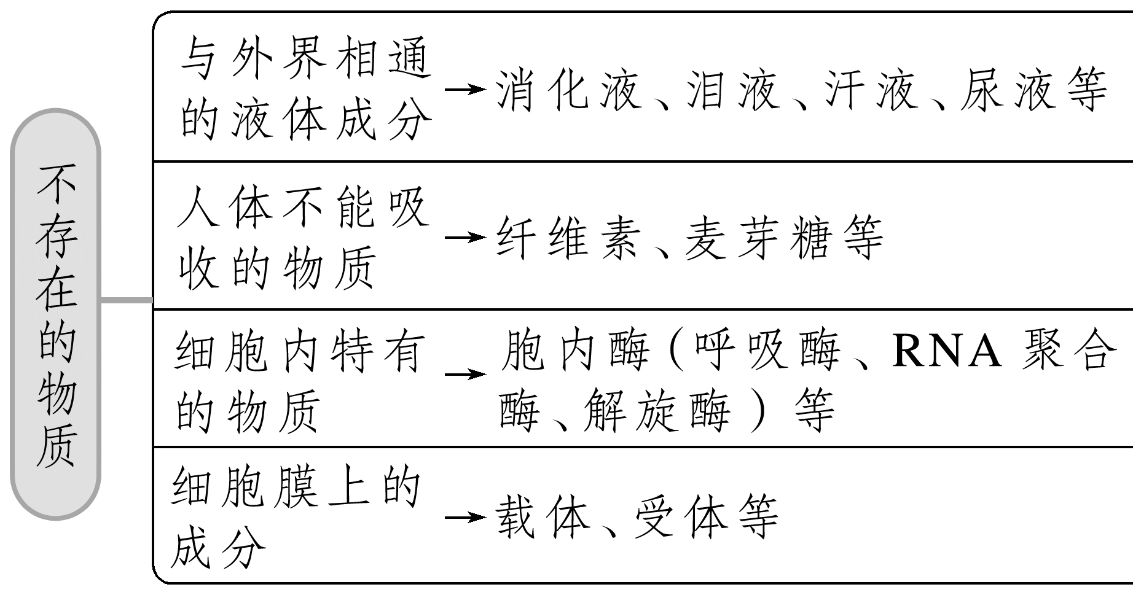
一.细胞生活的环境
3.内环境的成分和理化性质
(1)内环境的成分
③细胞内的成分≠内环境的成分。一切只能存在于细胞内的物质，如血红蛋白、细胞膜上的载体蛋白、胞内酶(如呼吸氧化酶)等， 于内环境的成分（“不属于”、“属于”）。
不属于
④认清4类内环境的物质
④认清4类非内环境的物质

Slide 19
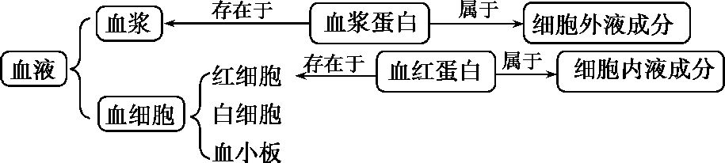
一.细胞生活的环境
3.内环境的成分和理化性质
(1)内环境的成分
⑤易混淆的血液和血浆、血浆蛋白和血红蛋白
神经递质存在于突触间隙（组织液），液属于内环境的成分。

Slide 20
一.细胞生活的环境
3.内环境的成分和理化性质
(2)内环境的理化性质
①渗透压：指溶液中溶质微粒对水的吸引力。取决于溶质微粒的相对数目，即浓度。浓度越大，渗透压越大
血浆渗透压的大小主要与_无机盐_、_蛋白质_的含量有关。
细胞外渗透压90%以上来源于Na⁺和Cl⁻
细胞内渗透压来源于蛋白质和K⁺
思考：细胞外液中溶质含量最多的是蛋白质，为什么细胞外液渗透压的90%来源于Na＋和Cl－？
提示：渗透压大小取决于单位体积溶液中溶质微粒的数目。蛋白质含量虽高，但蛋白质的相对分子质量较Na＋与Cl－大得多，故细胞外液中蛋白质的数目远少于Na＋与Cl－。

Slide 21
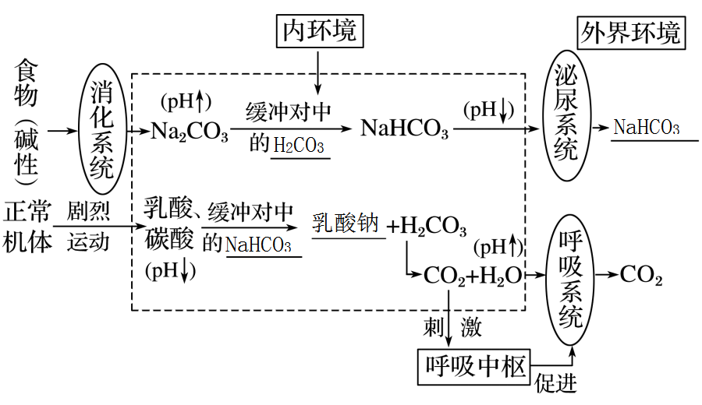
一.细胞生活的环境
(2)内环境的理化性质
②酸碱度：正常人血浆近中性，pH为_7.35-7.45_。
A.pH稳态维持的原因：血浆中存在 缓冲物质 （缓冲对），例如 H₂CO₃/NaHCO₃ 、 NaH₂PO₄/Na₂HPO₄⁻ 等。
B.维持机制：

Slide 22
一.细胞生活的环境
3.内环境的成分和理化性质
(2)内环境的理化性质
37 ℃左右
③温度：人体细胞外液的温度一般维持在 。
(3)细胞通过内环境与外界环境进行物质交换
①细胞可以直接与 进行物质交换。
②内环境与外界环境的物质交换过程，需要体内 的参与。
③细胞不仅依赖于内环境，也参与了 的形成和维持。
内环境
各个系统
内环境

Slide 23
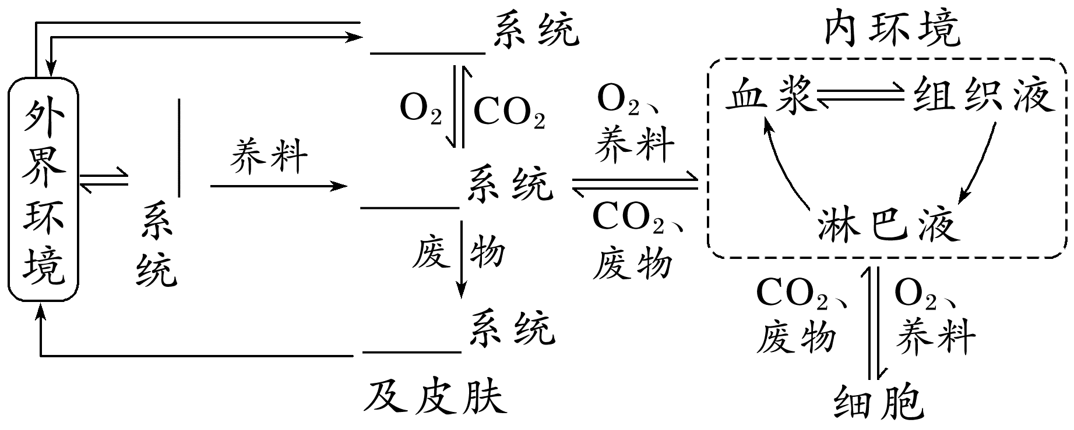
一.细胞生活的环境
教材隐性知识：源于选择性必修1 P₉“图1－4”完善下图所示内容
呼吸
消
化
循环
泌尿

Slide 24
一.细胞生活的环境
例1.(2021·北京高三期末)下表是实际测得的某运动员训练过程中的三项生理指标的数据,下列分析正确的是( )
C
甲 | 进食后时间/h | 0.5 | 1.0 | 1.5 | 2.0 | 2.5
 | 血糖浓度/(mmol/L) | 5.91 | 6.15 | 5.82 | 4.96 | 5.45
乙 | 测量时间 | 6 | 9 | 12 | 15 | 18
 | 体温/℃ | 36.7 | 36.8 | 37 | 37.2 | 36.9
丙 | 测试物 | 胃液 | 唾液 | 血液 | 肠液 | 胰液
 | pH | 1.8 | 6.8 | 7.4 | 7.7 | 8.0
A.丙的各项指标测的是人体不同体液的pH
B.三项生理指标的调节过程中,下丘脑都直接参与了调节
C.进食后的1小时内血糖浓度升高的原因是食物中糖类的消化和吸收
D.该运动员从炎热环境中突然来到寒冷环境时,身体产热量减少,散热量增加

Slide 25
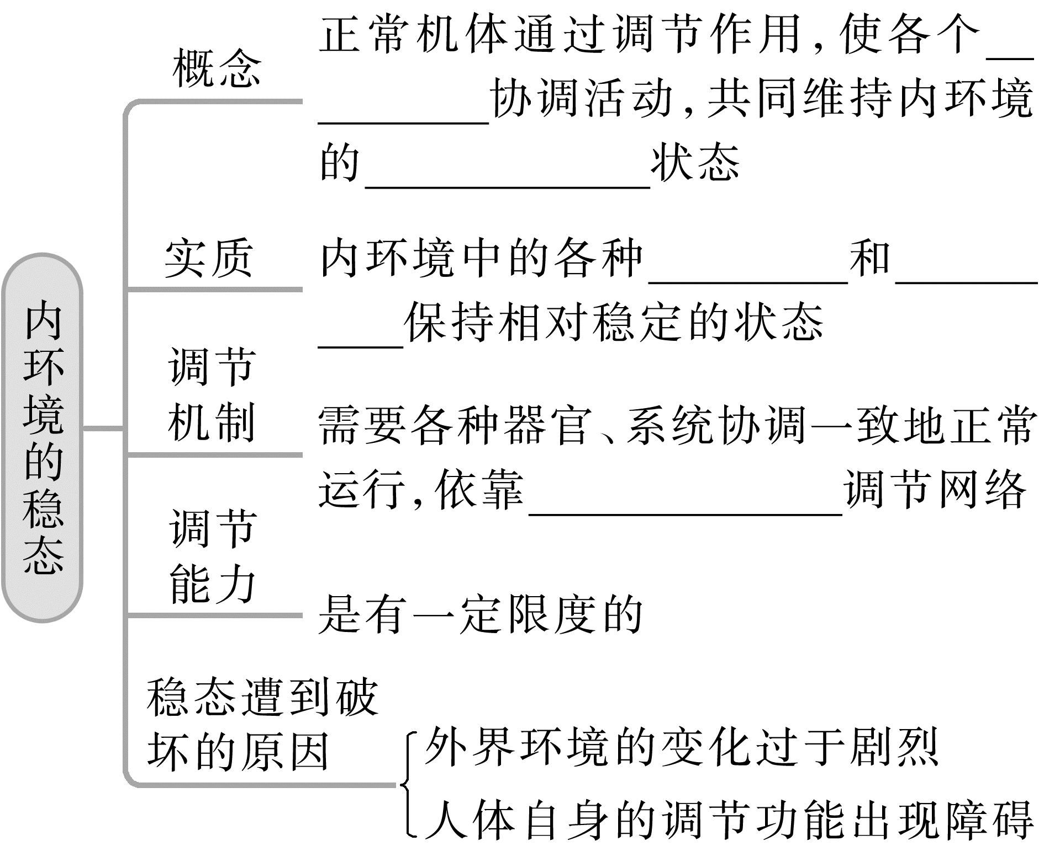
二.内环境稳态的生理意义
1.内环境的稳态
器
官、系统
相对稳定
化学成分
理化性
质
神经—体液—免疫

Slide 26
二.内环境稳态的生理意义
教材隐性知识：
源于选择性必修1 P₁₀“思考·讨论2”：大量出汗或严重腹泻后，如果只喝水，不补充盐，内环境的渗透压会变 ， 中的水将较多地通过 作用进入细胞内，造成细胞吸水膨胀，进一步导致细胞代谢的功能紊乱。因此在大量出汗或严重腹泻后，为维持内环境的相对稳定，可以在饮水的同时适当补充一些_____
。
小
内环境
渗透
电解
质(或无机盐)

Slide 27
二.内环境稳态的生理意义
1.内环境的稳态
调节方式 | 信号物质 | 来源 | 靶细胞或作用部位
神经调节 | 神经递质 | 突触前膜释放 | 突触后膜
体液调节 | 激素 | 内分泌细胞 | 相应靶细胞
免疫调节 | 抗体 | 浆细胞 | 抗原
 | 淋巴因子 | T细胞 | B细胞
2.内环境的意义
稳态的意义：机体进行正常生命活动的 。
(1) 是维持组织细胞结构与功能的重要因素。
(2)适宜的 和 是酶正常发挥催化作用的基本条件。
(3)正常的 和 是供给机体所需能量的重要保障。
必要条件
渗透压
温度
pH
血糖浓度
含氧量

Slide 28
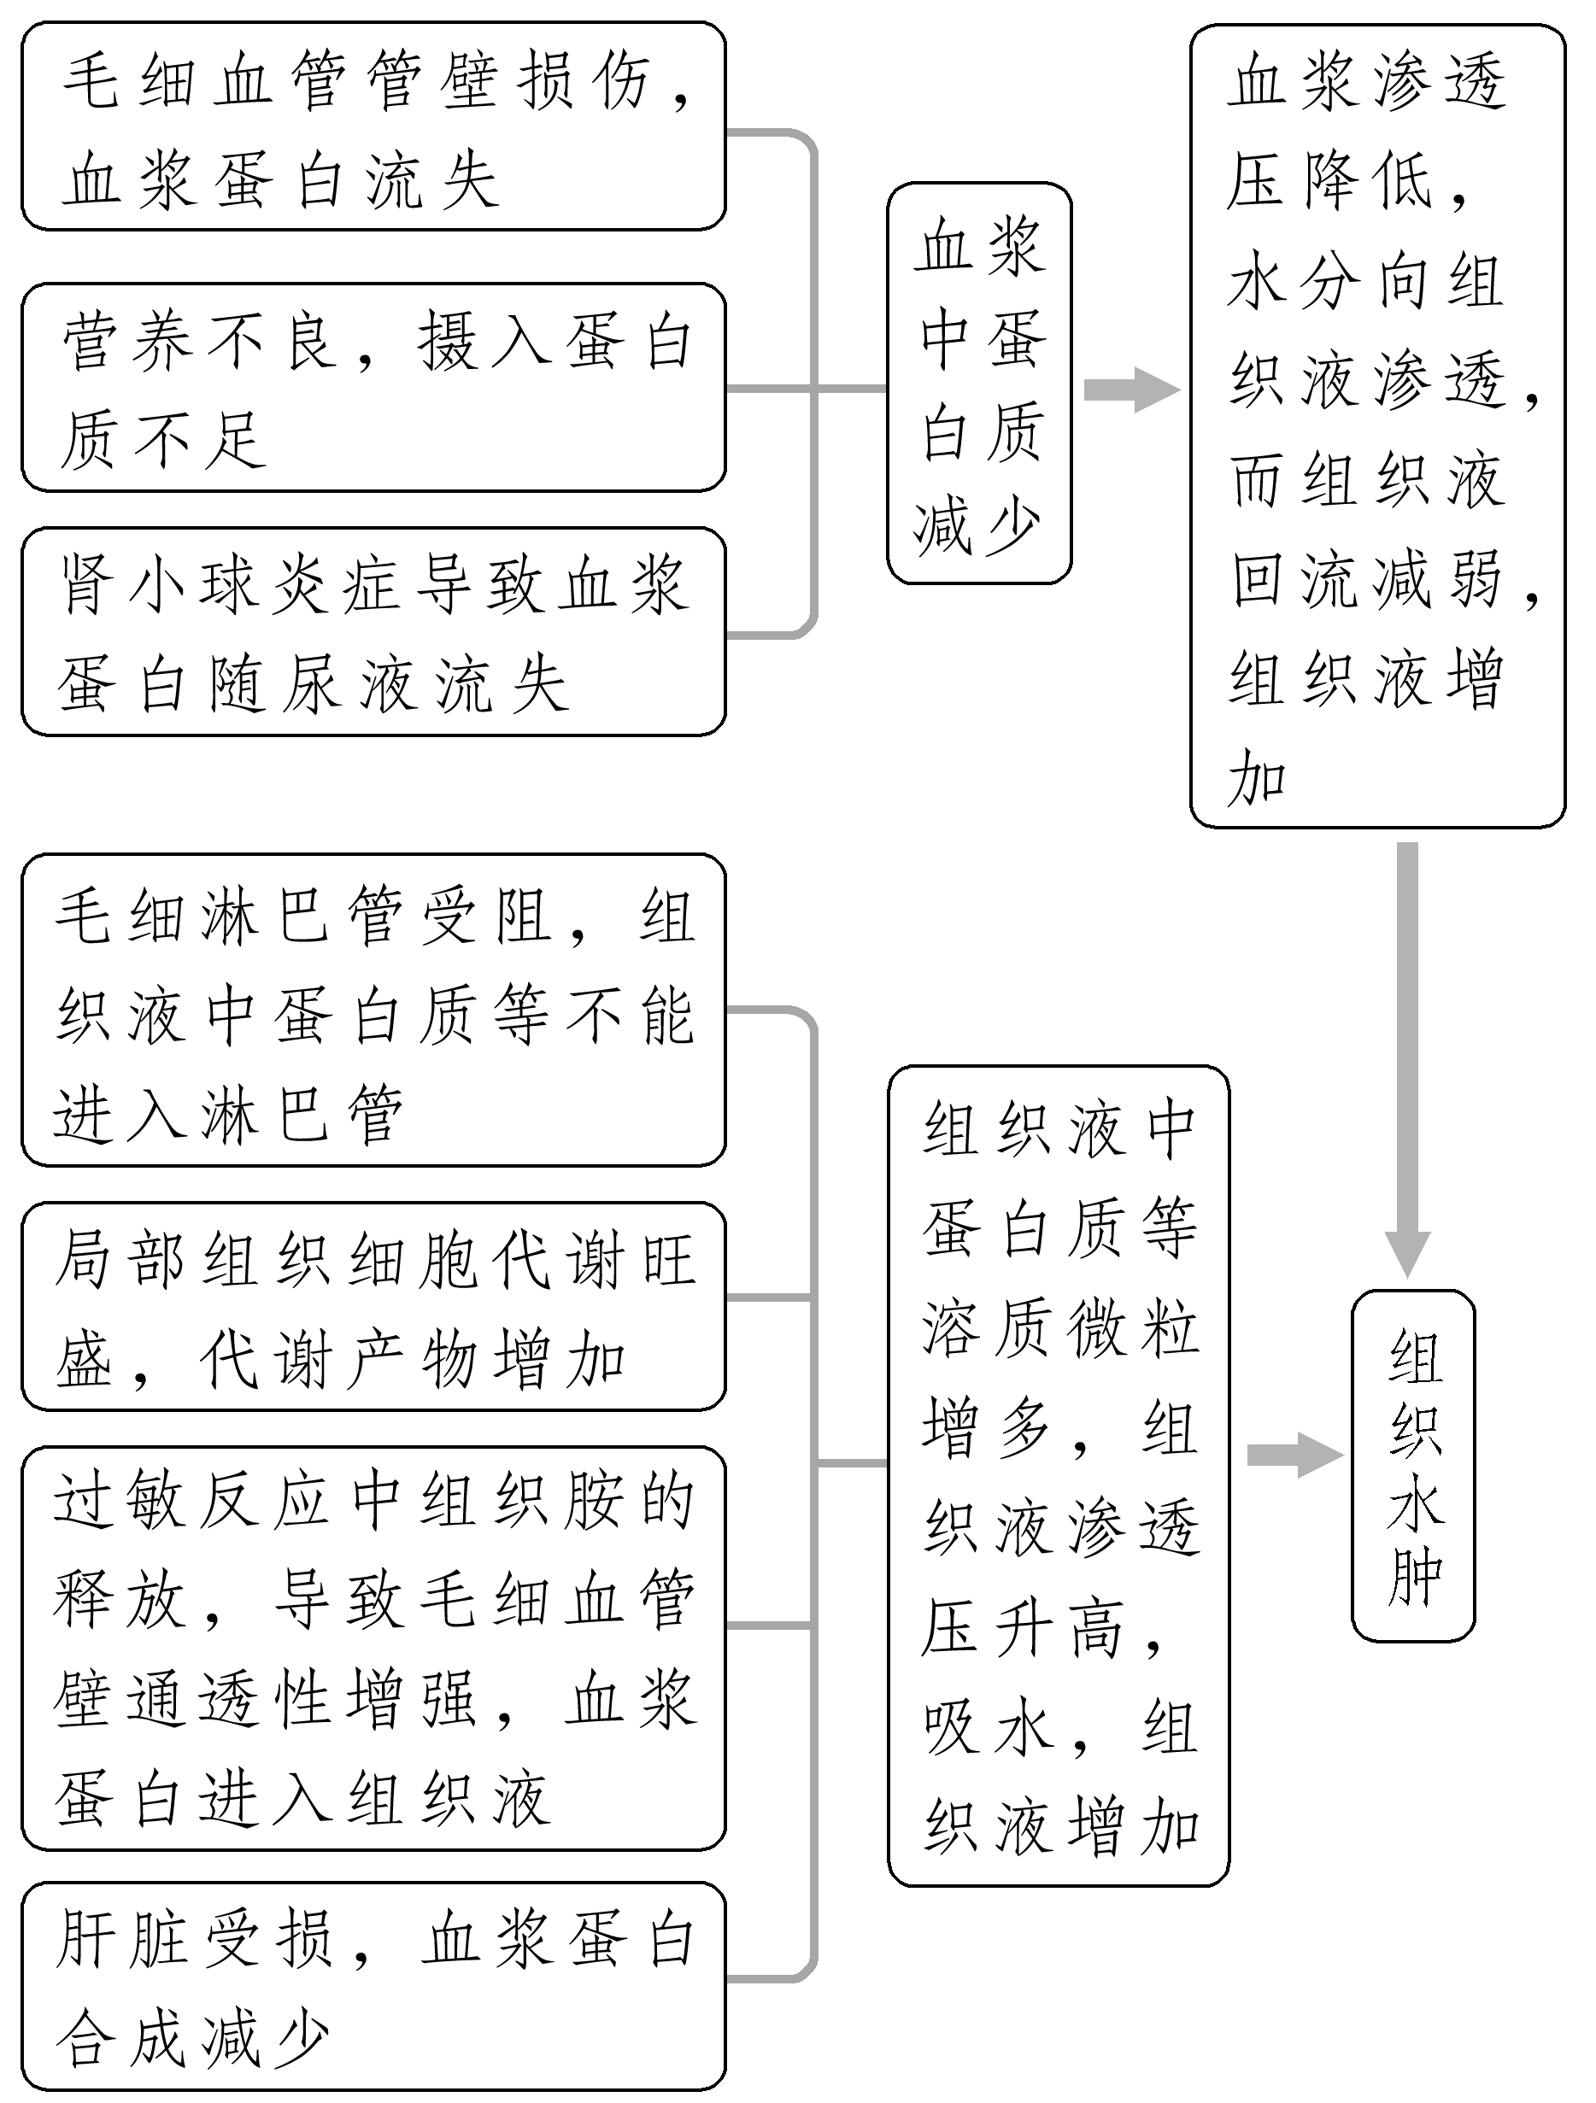
二.内环境稳态的生理意义
3.调节能力
调节能力：人体维持稳态的调节能力是_相对_的。当外界环境的变化过于剧烈，或人体自身的_调节功能_出现障碍时，内环境的稳态就会遭到破坏。
异常实例：
①组织水肿是指组织间隙中积聚的组织液过多，其引发原因包括2大层面5项原因，如图所示：
组织水肿

Slide 29
二.内环境稳态的生理意义
3.调节能力
调节能力：人体维持稳态的调节能力是_相对_的。当外界环境的变化过于剧烈，或人体自身的_调节功能_出现障碍时，内环境的稳态就会遭到破坏。
异常实例：
①组织水肿是指组织间隙中积聚的组织液过多，其引发原因包括2大层面5项原因，如图所示：

Slide 30
二.内环境稳态的生理意义
3.调节能力
异常实例：
②几种稳态失调实例
病症名称 | 内环境理化性质 | 症状
尿毒症 | 尿素等代谢废物在体内积累 | 身体中毒和综合病症
糖尿病 | 血液中葡萄糖含量过高 | 糖尿病
高原反应 | 体内缺氧，血氧过低 | 头痛、乏力、心跳加快
发烧 | 体温过高、影响酶的活性 | 食欲不振、四肢无力
严重腹泻 | 丢失大量的 水 、 无机盐 | 疲倦、身体不适、恶心

Slide 31
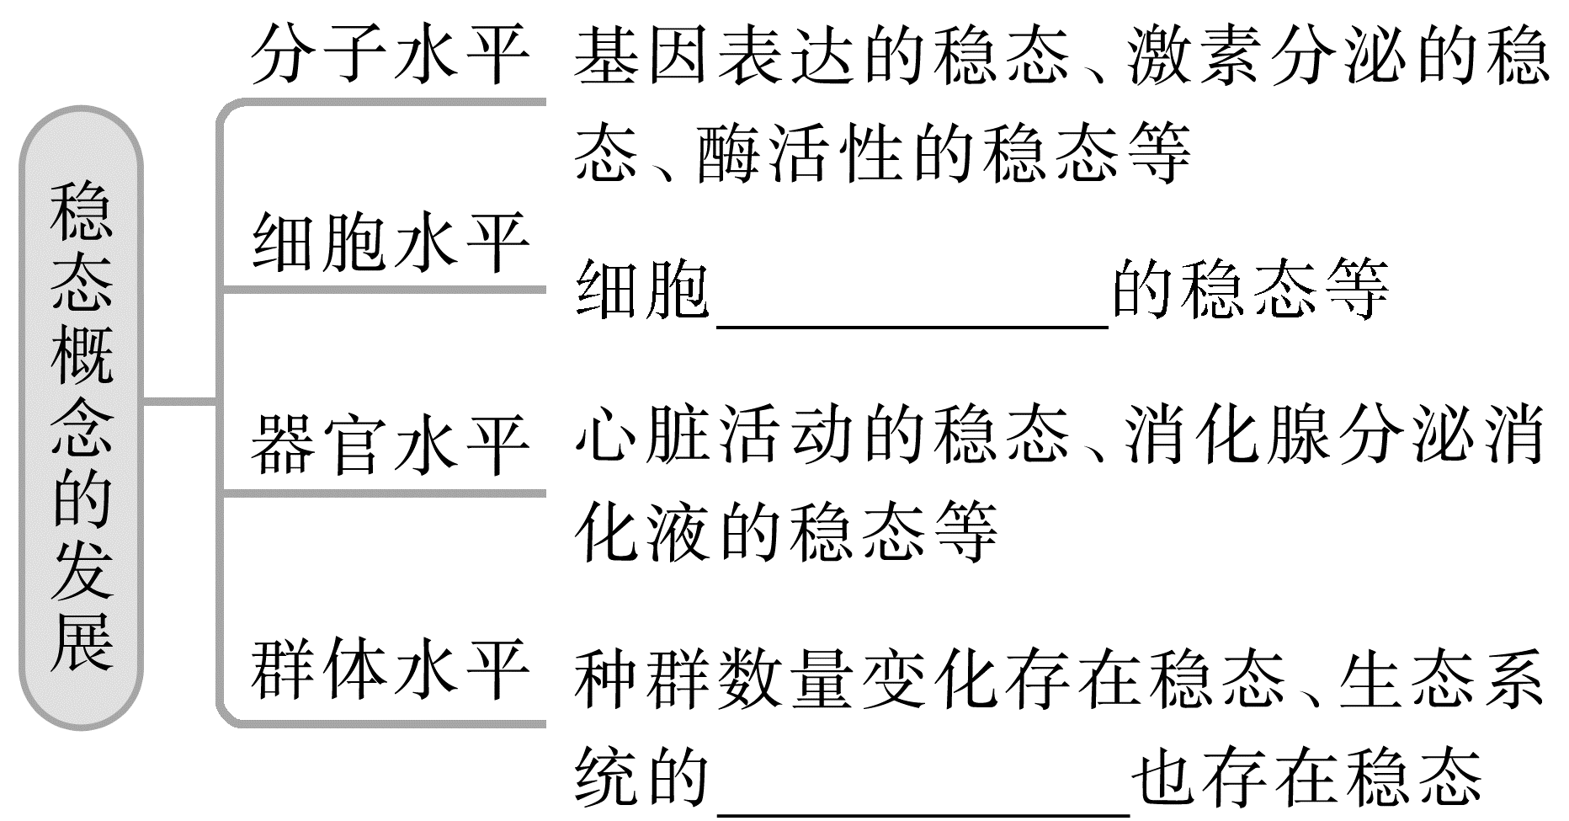
二.内环境稳态的生理意义
4.稳态概念的发展
分裂和分化
结构和功能

Slide 32
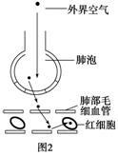
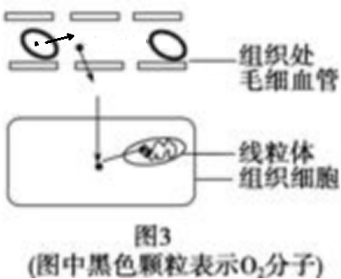
二.内环境稳态的生理意义
总结1：
细胞质基质
1、P_{一50}，代谢的主要场所 。
2、P_{一64}，细胞的吸水和失水（注射生理盐水）
3、P_{一66}某些物质穿过膜的层数问题。
2
2
1
1
2
O₂进入组织细胞被利用至少穿过的生物膜层数？
1
2
11层

Slide 33
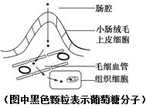
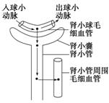
二.内环境稳态的生理意义
淀粉的消化产物葡萄糖被人体所吸收并被组织细胞彻底氧化分解的过程中，共穿过磷脂分子层数是？
2
2
7×2=14层
2
1
用同位素标记血液的葡萄糖分子，若该分子流经肾脏后又经过肾静脉流出，该分子穿过几层膜（ ）
A．4层
B．8层
C．0层或8层 D．16层
0
2
2
C
2
2

Slide 34
二.内环境稳态的生理意义
4、P_{一70}，某些物质的运输方式
5、P_{一93}，细胞呼吸的过程、场所。

Slide 35
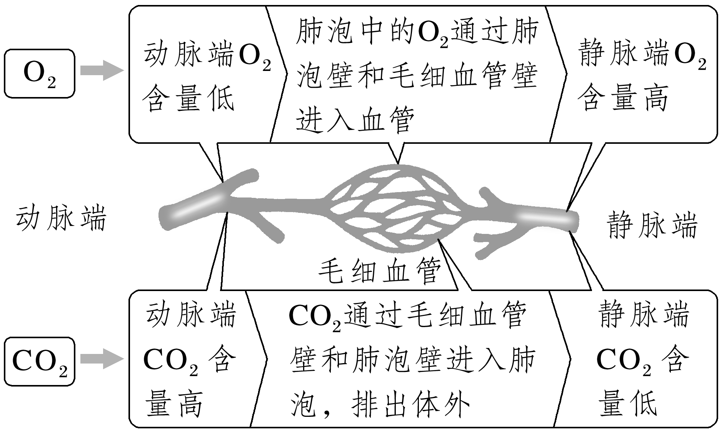
二.内环境稳态的生理意义
总结2：
物质交换过程中内环境物质含量的变化
(1)一般的组织器官中(除肺和消化器官外)O₂和营养物质(如葡萄糖、氨基酸等)在毛细血管动脉端的含量＞静脉端的含量；而代谢废物(如CO₂等)在毛细血管动脉端的含量＜静脉端的含量。
(2)常考特殊器官中物质含量变化分析
①肺组织中O₂、CO₂含量的变化规律

Slide 36
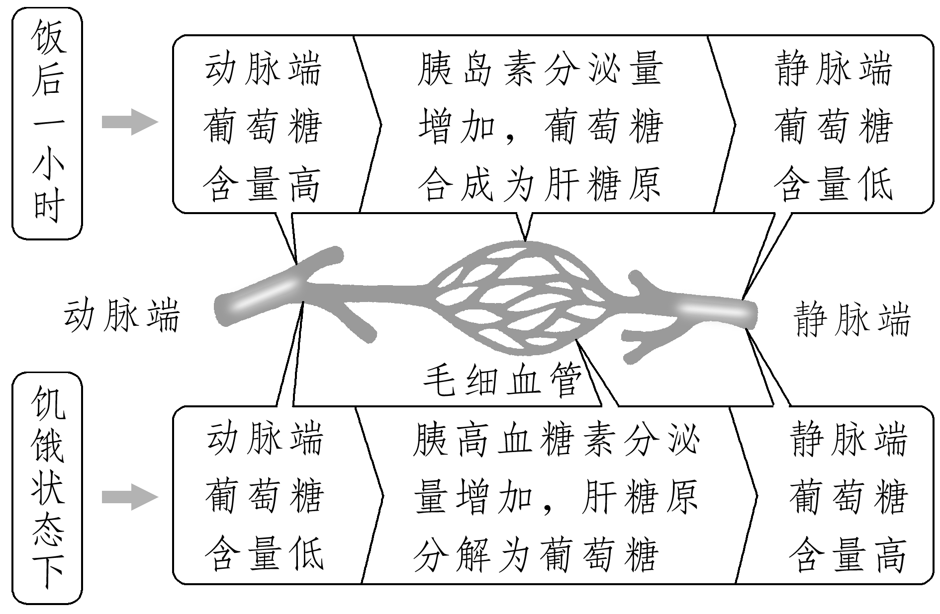
二.内环境稳态的生理意义
总结2：
(2)常考特殊器官中物质含量变化分析
②肝脏组织中葡萄糖含量的变化规律

Slide 37
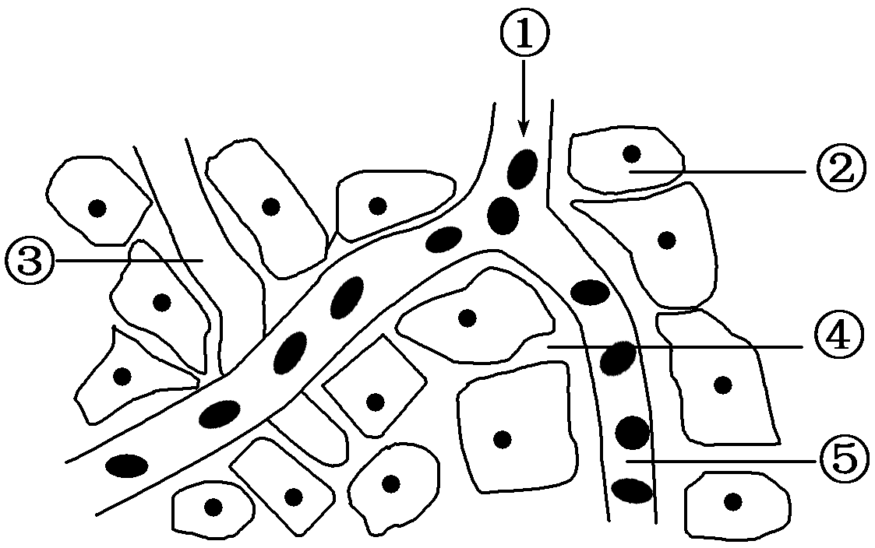
例1.如图是细胞与内环境进行物质交换的示意图，①处的箭头表示血液流动的方向。下列说法不正确的是( )
E
C
G
A．若②为肝脏细胞，则①处的氧气浓度高于⑤处
B. 如果图示为肺部组织，则Ⅱ端比Ⅰ端血浆中葡萄糖含量低、O₂较多
C. 如果图示为肺部组织，则Ⅱ端比Ⅰ端血浆中葡萄糖含量低、O₂较少
D.如果表示脑组织，则Ⅱ端比Ⅰ端血浆中葡萄糖含量低、O₂较少
E.如果表示肝组织，则饥饿时Ⅱ端比Ⅰ端血浆中葡萄糖含量低、O₂较少
Ⅰ
Ⅱ
F.如果表示胰岛组织，则饱食后Ⅱ端比Ⅰ端血浆中胰岛素含量高、葡萄糖含量少
G.③④中的蛋白质可以通过毛细淋巴管壁相互交换

Slide 38
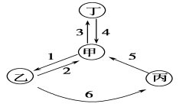
二.内环境稳态的生理意义
例2（2012，上海，23改编）下图表示人体中部分体液的关系图，则下列叙述正确的是（ ）
DE
A. 细胞外液主要由甲、乙和丙组成，其中甲是组织液
B. 内环境是人体新陈代谢的主要场所
C. 毛细淋巴管壁细胞的内环境是甲和丙
D. 甲中有的种类不消耗O₂
E. 丁可表示红细胞的细胞内液
血浆
组织液
淋巴
乙
改编1：如果丁表示人的肝细胞，“箭头3、4”将与 相连，所需要的氧气和营养物质直接来源于 。
组织液
改编2：同改编1，如果丁表示人的肌细胞，下列叙述错误的是（ ）
A. 甲中的氧气进入肌细胞至少要经过3层细胞膜结构
B. 肌细胞的代谢产物可能导致乙的pH降低
C. 毛细血管壁细胞的内环境是甲和乙
D. 甲中二氧化碳的浓度最高
D

Slide 39
二.内环境稳态的生理意义
改编3：胰岛素是治疗糖尿病的一种激素，化学本质为蛋白质。假若图中组织是注射部位的肌肉组织，胰岛素要经血液循环系统运输到全身各处，在此之前需依次经过的具体内环境(用图中符号表示)是______________。
乙→丙→甲
细胞内液
血浆
组织液
淋巴液
淋巴：可以回收非正常情况下渗入组织液中的血浆蛋白
等物质，且不再回渗

Slide 40
二.内环境稳态的生理意义
例3.判断：体内细胞只通过内环境就可以与外界环境进行物质交换（ ）
×
内环境、器官、系统
关于内环境稳态的两种认识误区：
1.内环境达到稳态时，人一定不患病。（ ）
例如：镰刀型细胞贫血症是基因突变导致红细胞形态异常造成的
2.内环境稳态遭到破坏时，代谢速率一定下降。（ ）
例如：成年人甲状腺激素分泌异常增多时，代谢速率上升，表现出甲亢症状。
错
错

Slide 41
二.内环境稳态的生理意义
例4.进行常规体检时，通常要做血液生化六项的检查(肌酐是肌肉细胞代谢产生的废物，通过肾脏排出)。下表是某人的血液检查结果，下列根据检查结果作出的判断正确的是(双选)（ ）
BC
项目 | 测定值 | 单位 | 参考范围
丙氨酸氨基转移酶ALT | 35 | IU/L | 0～45
肌酐CRE | 1.9 | mg/dL | 0.5～1.5
尿素氮BUN | 14.6 | mg/dL | 6.0～23.0
血清葡萄糖GLU | 223 | mg/dL | 60～110
甘油三酯TG | 217 | mg/dL | 50～200
总胆固醇TCH | 179 | mg/dL | 150～220
A. 肝细胞发生了病变
B．可能有肾功能障碍
C．会出现尿糖，可能是胰岛B细胞受损
D．可能患有脂肪肝和贫血症

Slide 42
二.内环境稳态的生理意义
例5. （2019全国卷III·5）下列关于人体组织液的叙述,错误的是( )
A.血浆中的葡萄糖可以通过组织液进入骨骼肌细胞
B.肝细胞呼吸代谢产生的CO₂可以进入组织液中
C.组织液中的O₂可以通过自由扩散进入组织细胞中
D.运动时,丙酮酸转化成乳酸的过程发生在组织液中
D

Slide 43
二.内环境稳态的生理意义
例6.（2017年新课标Ⅲ卷，4）若给人静脉注射一定量的0.9%NaCl溶液,则一段时间内会发生的生理现象是 ( )
A.机体血浆渗透压降低,排出相应量的水后恢复到注射前水平
B.机体血浆量增加,排出相应量的水后渗透压恢复到注射前水平
C.机体血浆量增加,排出相应量的NaCl和水后恢复到注射前水平
D.机体血浆渗透压上升,排出相应量的NaCl后恢复到注射前水平
C

Slide 44
二.内环境稳态的生理意义
例7.（2019浙江4月选考·16）下列关于动物细胞物质交换的叙述，错误的是
A．单细胞动物都直接与外界环境进行物质交换
B．骨骼肌细胞通过细胞膜与组织液进行物质交换
C．保持内环境稳态是人体进行正常物质交换的必要条件
D．多细胞动物都必须通过内环境与外界环境进行物质交换
D
多细胞动物的部分细胞可以直接从外界吸收O₂并排出CO₂
简单的多细胞动物水螅的细胞直接与外部环境接触，能够直接和外界环境进行物质交换。

Slide 45
二.内环境稳态的生理意义
例8.（2020·山东卷）某人进入高原缺氧地区后呼吸困难、发热、排尿量减少,检查发现其肺部出现感染,肺组织间隙和肺泡渗出液中有蛋白质、红细胞等成分,被确诊为高原性肺水肿。下列说法不正确的是( )。
A.该患者呼吸困难导致其体内CO₂含量偏高
B.体温维持在38 ℃时,该患者的产热量大于散热量
C.患者肺部组织液的渗透压升高,肺部组织液增加
D.若使用药物抑制肾小管和集合管对水的重吸收,可使患者尿量增加
B

Slide 46
三.生物体维持pH稳定的机制
1．实验原理
本实验采用对比实验的方法，通过向自来水、缓冲液、生物材料中加入酸或碱溶液引起pH变化，定性说明在一定范围内生物体内液体环境与缓冲液相似，从而说明生物体pH相对稳定的机制。
2 . 实验材料
家兔的血浆适量、肝匀浆、马铃薯匀浆、自来水、预先配制好的缓冲液（Na2HPO4/NaH2PO4）、0.1 mol/L HCl 、0.1 mol/L NaOH、量筒、试管、烧杯、pH试纸等。
至少选两种生物材料进行实验

Slide 47
三.生物体维持pH稳定的机制
3. 实验步骤
画记录表
 | 0.1 mol/L的HCl |  |  |  |  |  |  | 0.1 mol/L的NaOH
 | 加入不同数量液滴后的pH |  |  |  |  |  |  | 加入不同数量液滴后的pH
 | 0 | 5 | 10 | 15 | 20 | 25 | 30 | 0 | 5 | 10 | 15 | 20 | 25 | 30
自来水
缓冲液
血浆
滴数
pH
材料

Slide 48
三.生物体维持pH稳定的机制
3. 实验步骤
25ml自来水、缓冲液、生物材料倒入50ml烧杯中，测量起始pH,并记录
利用自来水、缓冲液、生物材料依次进行实验
每滴入5滴HCl或NaOH,测定并记pH,直至滴入30滴
以pH为纵轴，以酸或碱为橫轴，作图
比较得出结论

Slide 49
三.生物体维持pH稳定的机制
自变量：
因变量：
无关变量：
对照类型：
不同的溶液，滴加酸或碱的数量
溶液pH的变化
不同的溶液的体积、所加酸或碱的浓度
对比试验

Slide 50
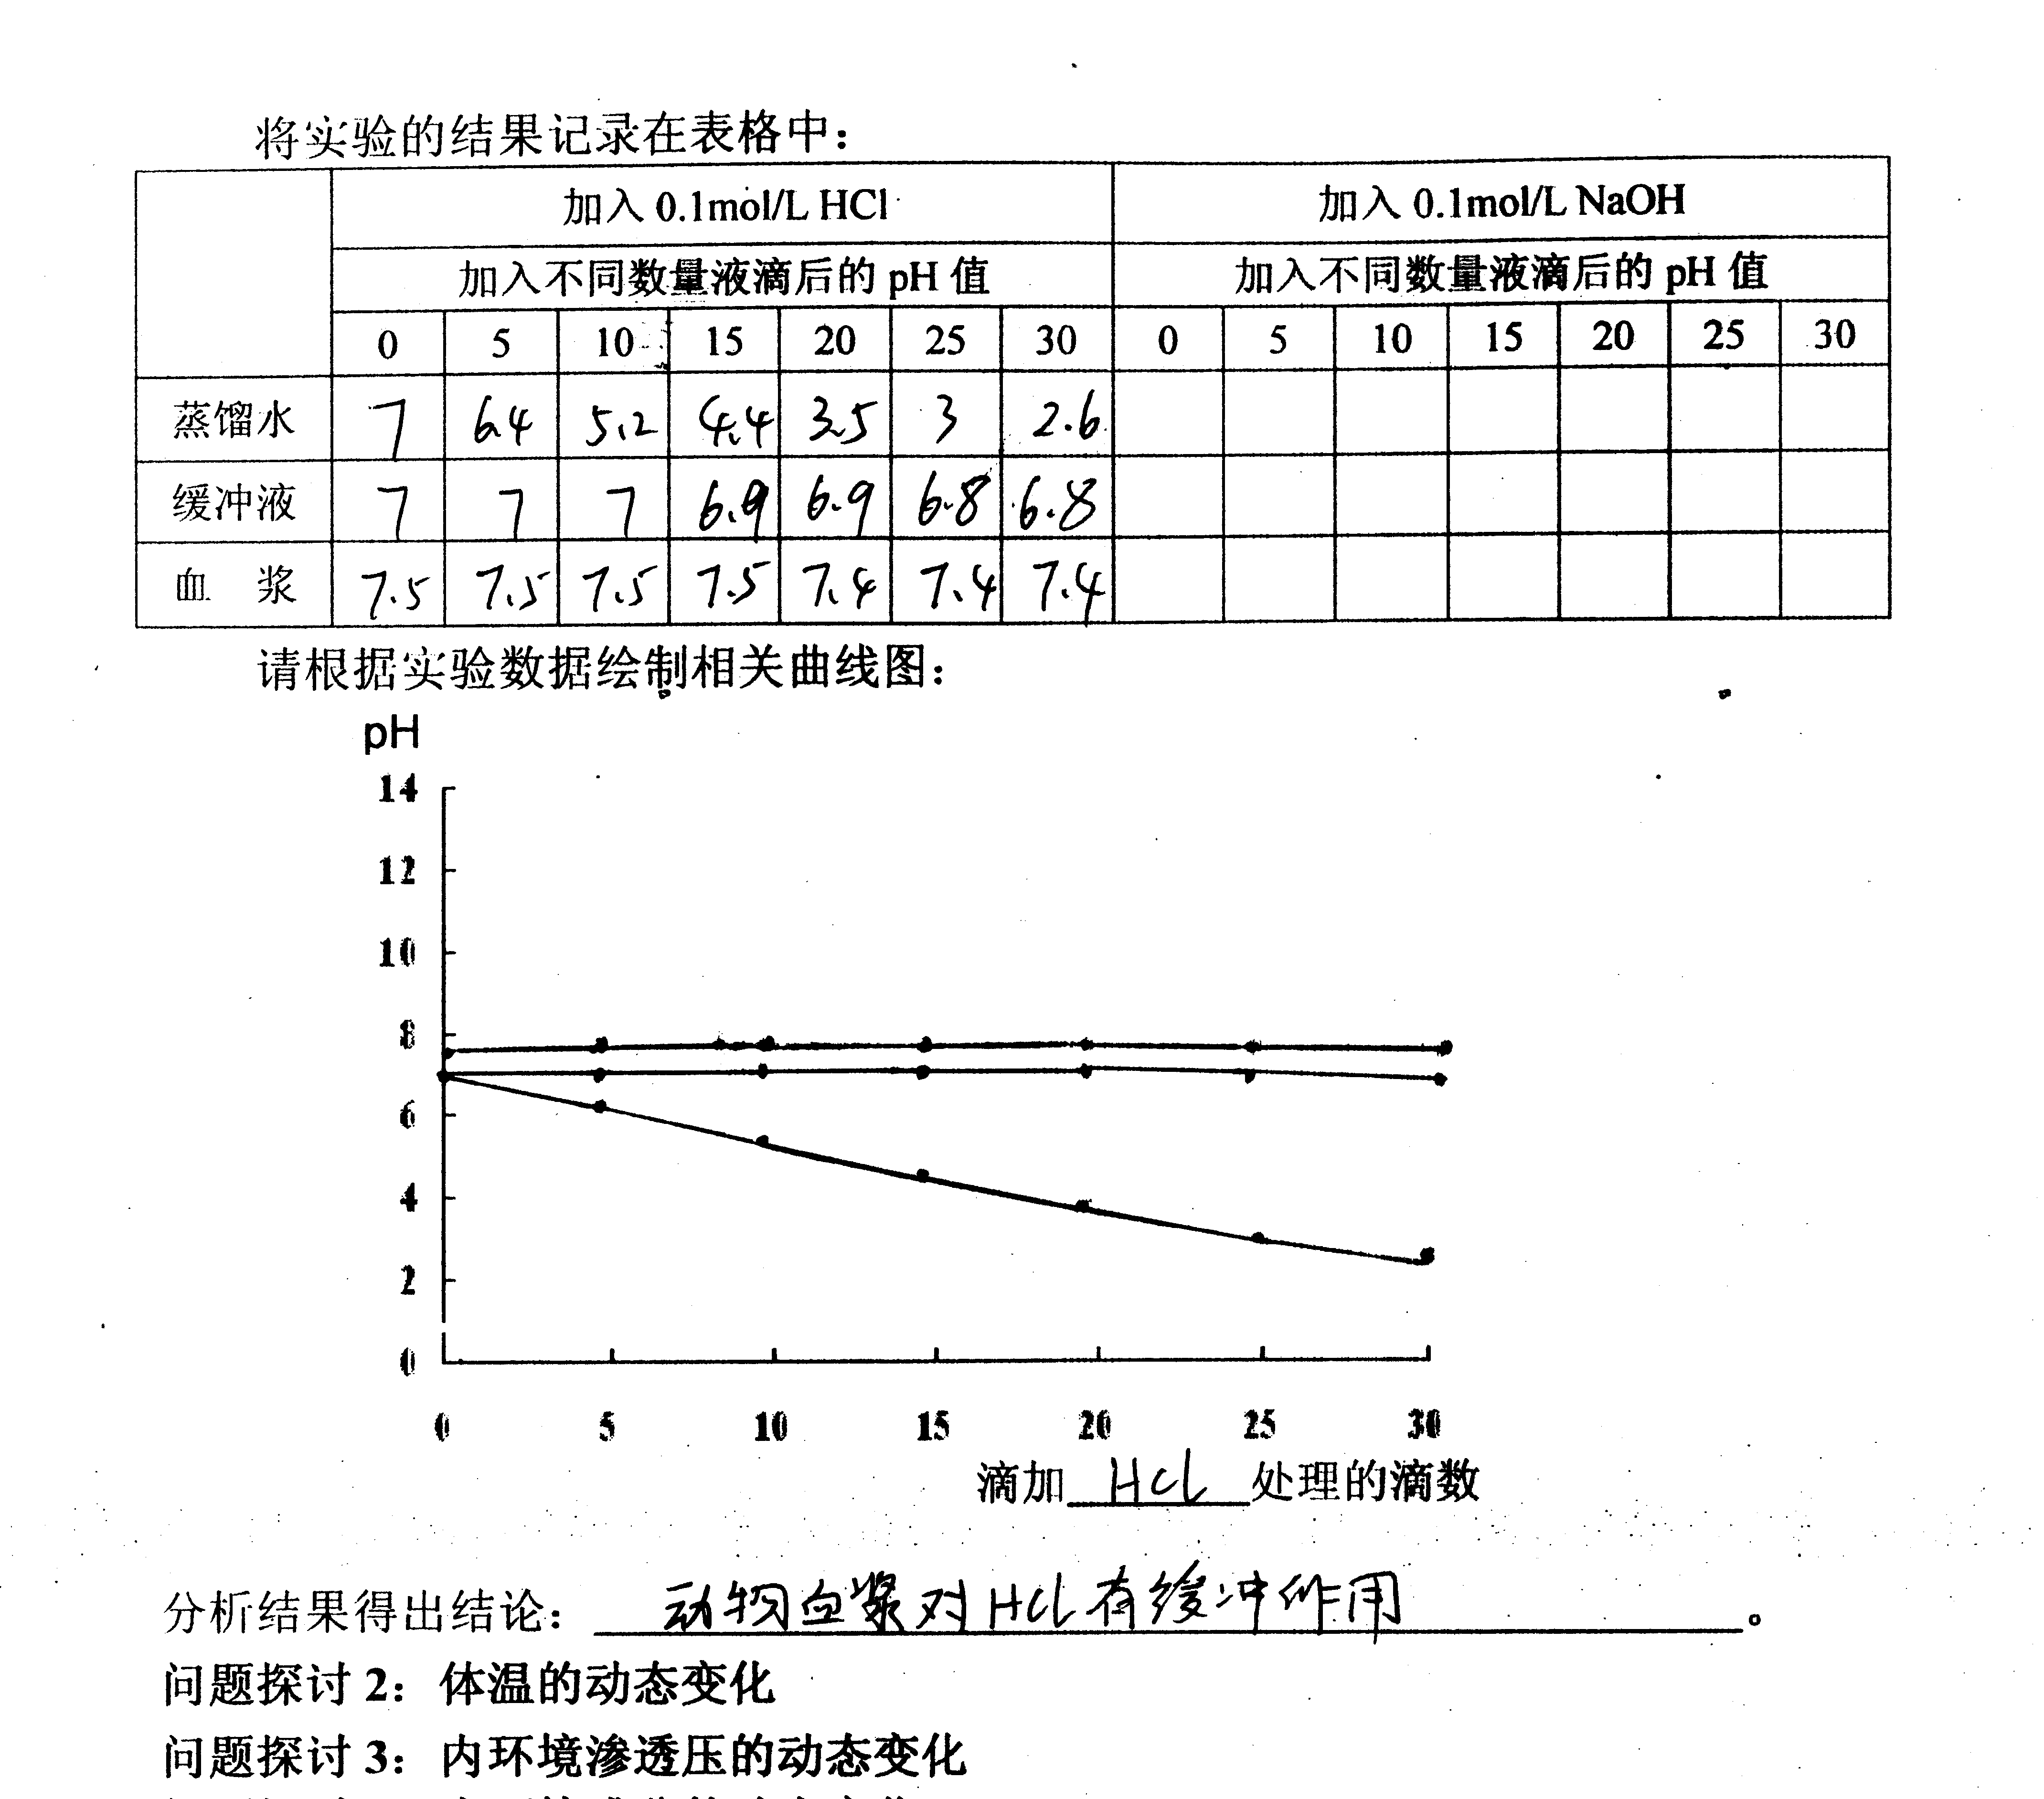
三.生物体维持pH稳定的机制
4. 实验展示：

Slide 51
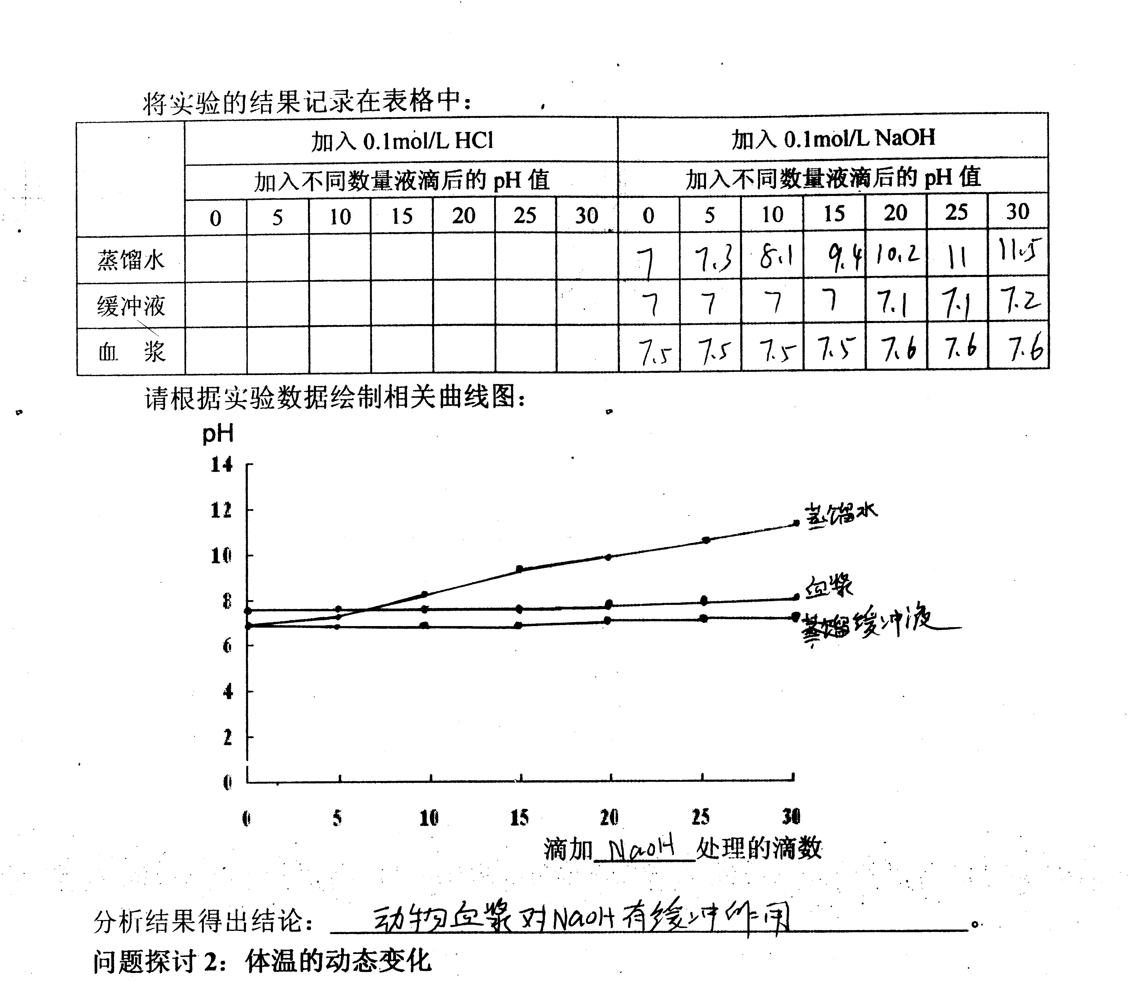
三.生物体维持pH稳定的机制
在一定范围内，无论滴加盐酸还是NaOH溶液，生物材料的pH均保持相对稳定
结论：生物材料的性质类似于缓冲液而不同于自来水，说明生物材料内含有缓冲物质，如NaH₂PO₄/Na₂HPO₄、H₂CO₃/NaHCO₃等。这些缓冲对能够维持pH的相对稳定

Slide 52




三.生物体维持pH稳定的机制
例1.分别向20mL的新鲜血浆中滴加相同浓度的稀盐酸和稀NaOH溶液，血浆酸碱度变化与滴加滴数的关系正确的是（ ）
D
A.
B.
C.
D.

Slide 53
三.生物体维持pH稳定的机制
填空默写
1.(选择性必修1 P₂)体液： 。
2.(选择性必修1 P₂)体液包括 ，细胞外液包括_______ 。
3.(选择性必修1 P₄)内环境： 。
4.(选择性必修1 P₅)血浆渗透压的大小主要与 的含量有关，细胞外液渗透压的90%以上来源于 。
5.(选择性必修1 P₉)稳态的实质：内环境的_________________ 。
体内含有的大量以水为基础的液体
细胞内液和细胞外液
血浆、
组织液和淋巴液等
由细胞外液构成的液体环境
无机盐和蛋白质
Na＋和Cl－
每一种成分及理化性质都是不
断变化的，但都处于一定的范围内

Slide 54
三.生物体维持pH稳定的机制
6.(选择性必修1 P₉)稳态：____________________________________ 。
7.(选择性必修1 P₁₀) 是机体维持稳态的主要调节机制。
8.(选择性必修1 P₁₁) 是机体进行正常生命活动的必要条件。
9.血浆和组织液、淋巴液最主要的差别在于________________________
。
10.血浆中的pH之所以能保持稳定，与其中含有的 等物质有关。
正常机体通过调节作用，使各个器官、系统协
调活动，共同维持内环境的相对稳定状态
神经—体液—免疫调节网络
内环境稳态
血浆中含有较多的蛋白质，
而组织液和淋巴液中蛋白质含量很少

